Slide 1



Source : Wikipedia
https://fr.wikipedia.org/wiki/Page_web_statique
Une page web statique est une page web dont le contenu ne varie pas en fonction des caractéristiques de la demande, c'est-à-dire qu'à un moment donné tous les internautes qui demandent la page reçoivent le même contenu.
Exemple Web statique =
À l'inverse, une page web dynamique est générée à la demande et son contenu varie en fonction des caractéristiques de la demande (heure, adresse IP de l'ordinateur du demandeur, formulaire rempli par le demandeur, etc.) qui ne sont connues qu'au moment de sa consultation.
Exemple Web dynamique =

Slide 2


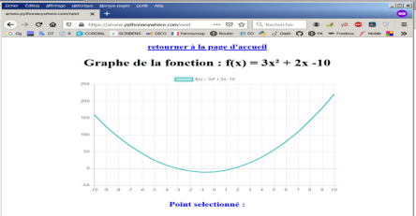
Exemple structure Web statique :
Raspberry
Raspbian
Administration =
télechargement
des fichiers
HTML et css
et images…
Apache
Page Web
Serveur Web
gérant le protocole HTTP
Ensemble des
pages HTML, css
Images…

Slide 3

Exemple structure Web dynamique :
Serveur hébergé par FREE
Administration
Linux
Apache
PHP,
MySQL
CG
I
Interface
CGI
Langage de
programmation
PHP et module MySQL
Page Web
Serveur Web

Slide 4







Cas du projet ISN Grapheur :
Linux
Git
local
distant
Nginx
WSG
I
Serveur
Web
Flask :
Framework
aide à la gestion
des requêtes WSCGi
Page Web
L’administration et le développement
se font a distance
depuis n’importe quel ordinateur

Slide 5
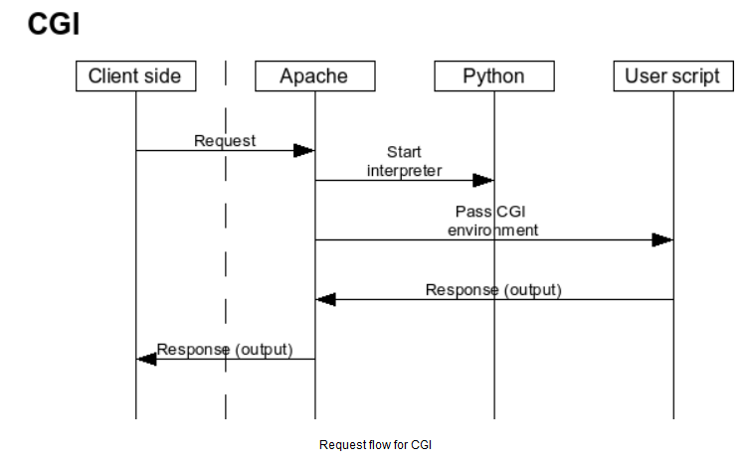
Quelques références sur CGI et WSCGI
https://www.electricmonk.nl/docs/apache_fastcgi_python/apache_fastcgi_python.html

Slide 6
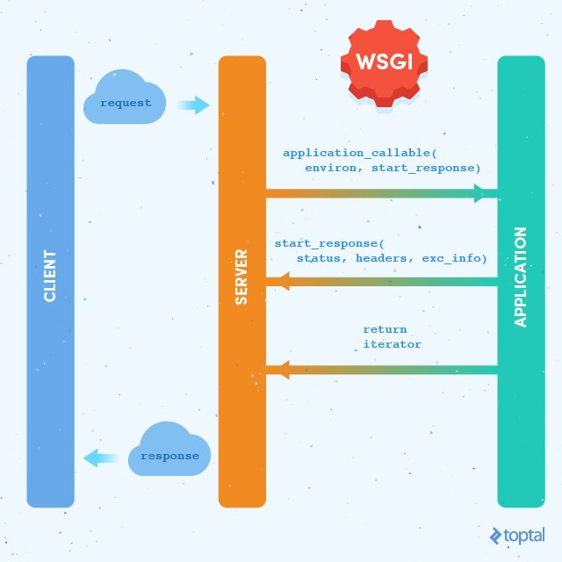
Quelques références sur CGI et WSCGI
https://www.cabotsolutions.com/2017/11/a-detailed-study-of-wsgi-web-server-gateway-interface-of-python

Slide 7


Explications CGI/WSCGI:
Web Server Gateway Interface (WSGI)
https://www.appdynamics.com/blog/engineering/an-introduction-to-python-wsgi-servers-part-1/
https://www.fullstackpython.com/wsgi-servers.html
https://www.cabotsolutions.com/2017/11/a-detailed-study-of-wsgi-web-server-gateway-interface-of-python
https://towardsdatascience.com/how-to-do-rapid-prototyping-with-flask-uwsgi-nginx-and-docker-on-openshift-f0ef144033cb
Cas de Pythonanywhere:
https://blog.pythonanywhere.com/36/

